Slide 1
Рух опору в окупованих країнах
Виконала
учениця 11-А класу
Миколаївської гімназії №41
Копчак Вікторія

Slide 2
Сутність руху Опору
Рух Опору - національно-визвольна боротьба проти фашизму і запровадженого ним порядку, за відновлення незалежності держав.
Мета руху Опору:
звілнення окупованих країн від фашистів;
відновлення національної незалежності;
ліквідація реакційних порядків;
демократичні перетворення в країні.
Основні риси руху Опору:
широка участь у ньому різних верств населення (робітників,селян,інтелігенції, студентів,дрібної та середньої буржуазії,духовенства, заможних кіл);
об’єднував людей різних національностей, різного світогляду, релігії, соц. походження, політичної орієнтації;
У разі повної окупації країни рух Опору очолювали емігрантські уряди(Польща, Нідерланди, Югославія, Греція, Бельгія тощо).
Характер руху Опору: патріотичний, демократичний, прогресивний, інтернаціональний.

Slide 3
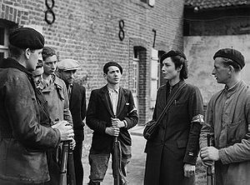
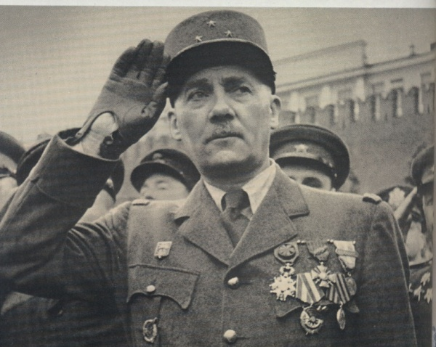
Рух Опору у Франції
1940 р. - Шарль де Голль організація “Вільна Франція”
( з 1942 р. – “Франція, що бореться”)
1942 р. – патріотичні організації об’єдналися в армію на чолі з генералом Ш. де Голлем (чисельність ≈ 70 тис. чол.)
1943 р. – Національна рада Опору у Франції стала керівним органом руху та об’єднала всі антифашистські сили країни
Французькі партизани маки
Шарль де Голль

Slide 4
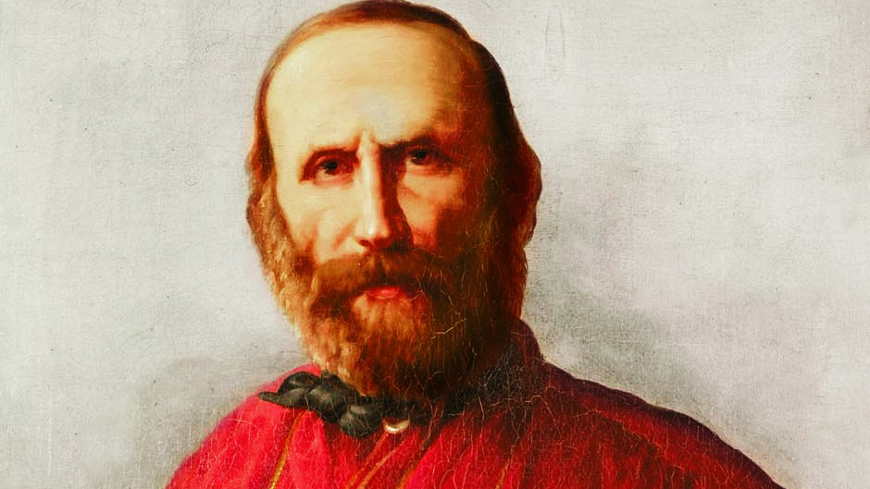
Рух Опору в Італії
У Пн. та Центр. Італії керівництво рухом Опору здійснювали комітети національного визволення: - християнські демократи;
- соціалісти;
- комуністи;
- інші антифашистські партії.
“Партизанські республіки ” – деякі гірські райони, що були звільнені від окупантів. Влада належала партизанським бригадам ім. Дж. Гарібальді (в їхніх рядах боролося 5 тис. рад. громадян , які втекли з таборів військовополонених)
восени 1943 р. – уперше гарібальдійці вступили в бої з гітлерівцями

Slide 5
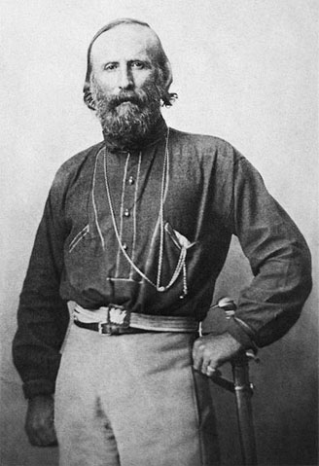
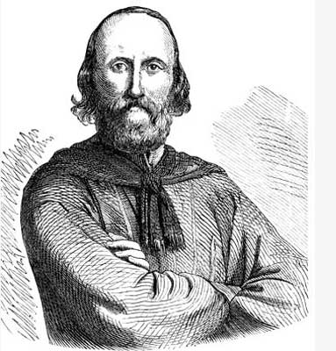

Slide 6
Висновки
Рух Опору змінив характер Другої світової війни, яка стала національно-визвольною війною проти фашистських окупантів;
рух Опору відволікав значні сили Німеччини та її союзників (до 10%);
сприяв зміцненню антифашистської коаліції;
Допомагав зростанню свідомості народів, їньому розумінню необхідності боротьби з фашизмом.

